Slide 1

强化行业指导 服务现代农业
推动农业职业教育跨越发展
农业部科技教育司副司长 刘艳

Slide 2

加强调查研究，摸清行业人才需求
着力促进人才培养与行业需求紧密结合
1

Slide 3
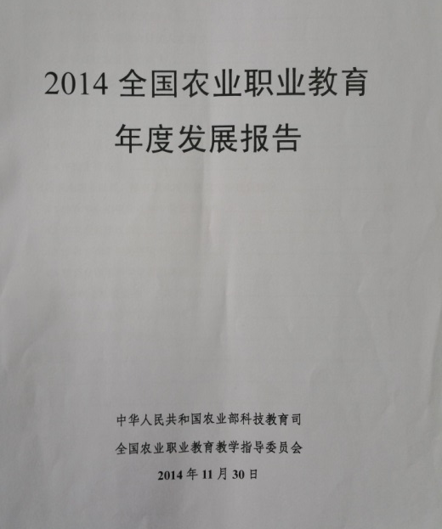
开展教育教学资源专项调查
开展教育教学资源专项调查，发布《全国农业职业教育发展报告》，摸清全国近300所涉农职业院校基本情况。

Slide 4
组织农指委开展专项课题研究
农业行业人才需求
农业职业院校改革
专项课题研究
专业课程设置 教学标准制定

Slide 5
推动集团化办学，深化校企合作
加快构建现代农业职业教育体系
2

Slide 6
成立中国现代农业校企联盟，推动集团化办学
联合教育部筹建成立中国现代农业校企联盟，探索由农业龙头企业和农业职业院校牵头，一批骨干农业企业和农业院校参与的集团化办学模式。

Slide 7
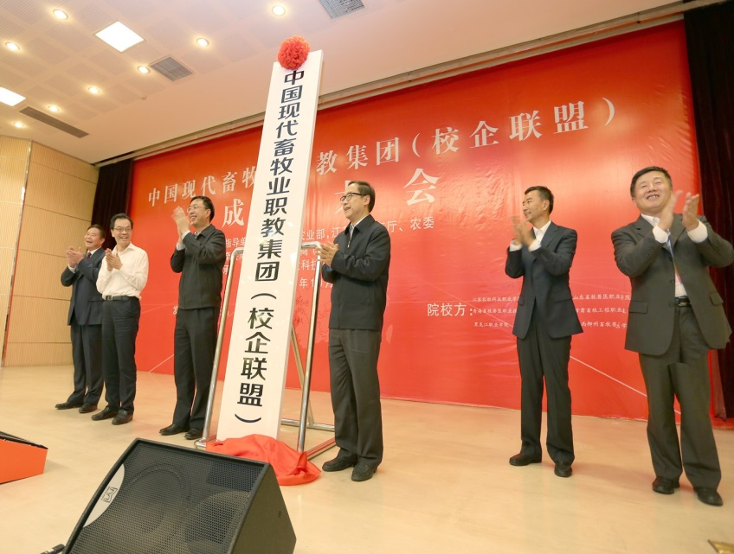
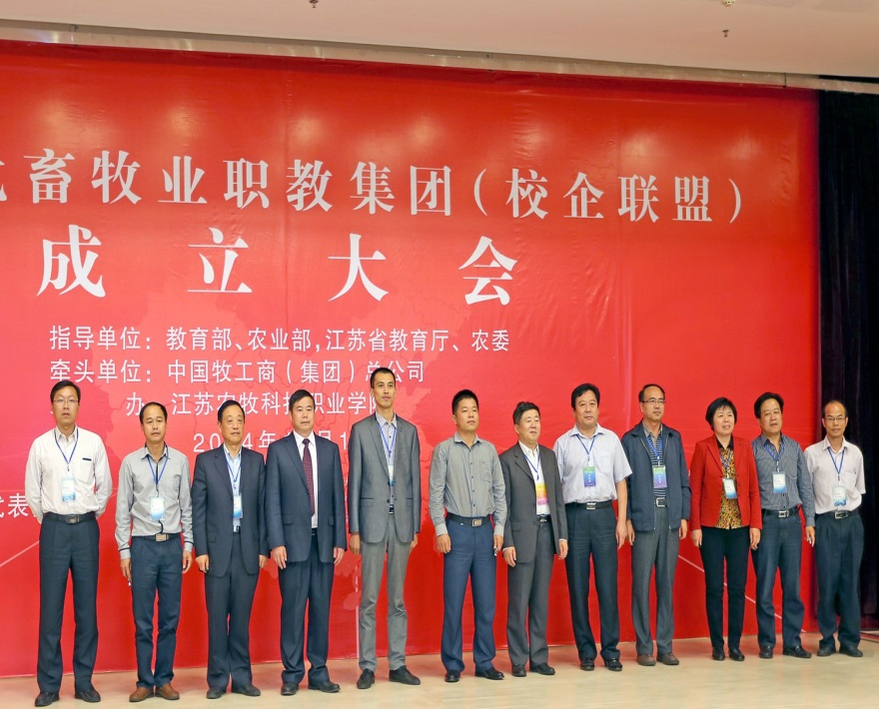
成立中国现代畜牧业职教集团
2014年10月18日，中国现代畜牧业职教集团在江苏省泰州市成立。

Slide 8
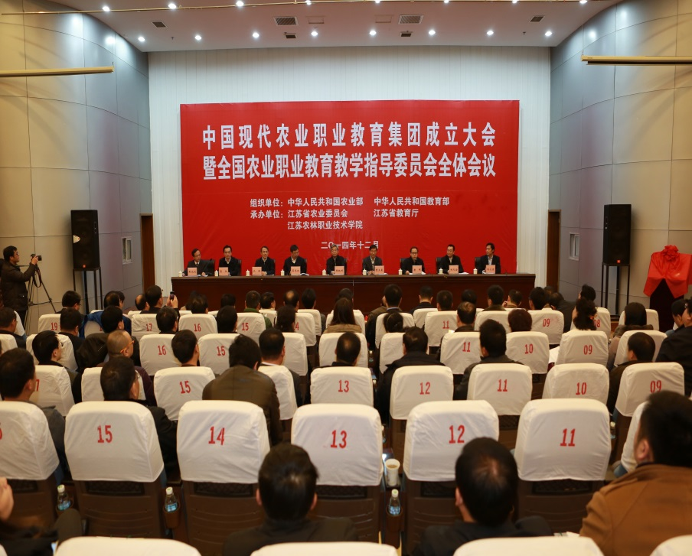
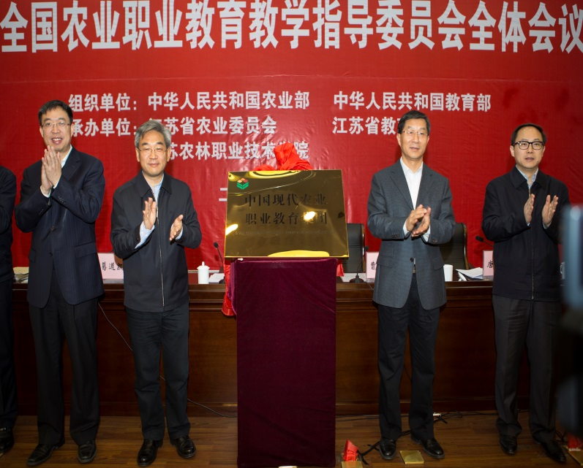
成立中国现代农业职教集团
2014年12月26日，中国现代农业职业教育集团在江苏农林职业技术学院成立。

Slide 9
加快产教融合，深化校企合作
现代畜牧业和现代农业职教集团成立后，在人才培养、项目合作、基地建设、国际交流等方面开展校企合作，吸纳涉农企业、职业院校、科研院所200余家，成员单位涵盖全国30个省（市、自治区）。目前现代农业装备和现代渔业职教集团也正在筹建成立过程中。

Slide 10
深化教育教学改革，创新培养模式
积极探索农业高技能人才和新型
职业农民培育新途径
3

Slide 11
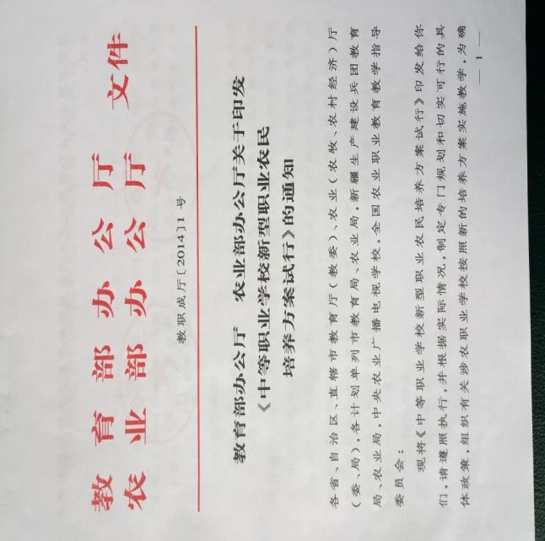
印发《中等职业学校新型职业农民培养方案试行》
配合教育部印发《中等职业学校新型职业农民培养方案试行》，推行“农学结合、弹性学制”的农民中等职业教育，为确保国家粮食安全和重要农产品有效供给培养更多合格的新型职业农民。
1

Slide 12
拓展新型职业农民培育新途径
启动实施新型职业农民培育工程，2014年培育新型职业农民突破100万人。
1
福建省万名新型职业农民素质提升工程
江苏涉农毕业生新型职业农民创新创业计划
浙江省“学历+技能+创业”人才培养
2
农业部、教育部、共青团中央
现代青年农场主计划
3

Slide 13
整合各类资源，搭建基础平台
合力推动农业职业教育持续健康发展
4

Slide 14
整合各类资源，推动农业职业教育持续健康发展
1
强化师资队伍和实训基地建设，积极培养“双师型”教师队伍
依托农广校、职业院校等筹建全国性农民学院
2
开发建设智慧农民云平台，打造集在线学习、移动互联服务、在线管理考核、对接农村电商于一体的信息化平台。
3

Slide 15
农业职业教育发展面临困境
农村青年
持续离乡
双击添加标题文字
涉农专业
萎缩
农业职业教育发展面临困境
涉农院校
招生困难
涉农毕业生
离农脱农

Slide 16
政策建议
进一步加大对农业职业教育的支持关注
1
双击添加标题文字
在免学费和补助政策上给予更多倾斜
2
在条件能力建设上加大投入
3

Slide 17

汇报完毕，谢谢大家！

